Slide 1

Цикл бесед с родителями
Здоровье ребенка
в наших руках
Причины, признаки и профилактика детской наркомании
Презентация подготовлена преподавателем МБОУ «СОШ № 4» г.Энгельса
Астаховой Анной Алексеевной

Slide 2

Актуальность проблемы
Хотя некоторые исследования показали, что употребление наркотиков у подростков уменьшилось с 2001 года, их число всё ещё высоко.
30 % школьников в возрасте от 10 до 12 лет говорят, что употребляли наркотики по крайней мере один раз.

Slide 3

Дети говорят, что они решили употреблять наркотики, потому что они хотят:
Избавиться от скуки
Чувствовать себя хорошо
Забыть свои проблемы и расслабиться
Удовлетворить своё любопытство
Рискнуть
Облегчить боль
Показать свою независимость
Принадлежать к определенной группе и выглядеть круто.

Slide 4




Как можно понять, употребляет ли ребенок наркотики?
Главное обращать внимание на изменения в поведении, отношении, во внешнем виде, в компании друзей и в занятиях. Имейте ввиду, что многие признаки, перечисленные ниже, могут так же быть вызваны стрессом, депрессией или другими подростковыми проблемами.
Проконсультируйтесь с врачом или психологом, если ваш ребёнок имеет эти симптомы.
Своевременная помощь, сможет помочь ребенку встать на правильный путь и разработать более эффективные навыки, как справиться с возможными проблемами.
Важно следить за любыми изменениями во внешности вашего ребенка, в личности, в отношении или в поведении.

Slide 5
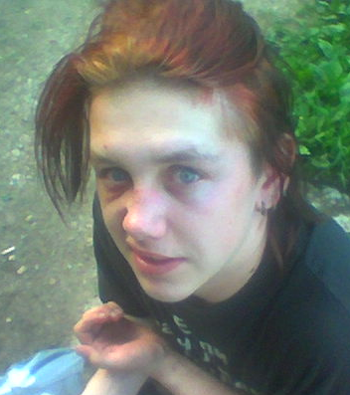
Физические проявления
Потеря аппетита, повышение аппетита, изменения в предпочтениях в еде, необъяснимое увеличение или потеря в весе
Замедление ходьбы, слабая физическая координация
Неспособность спать
Пустой взгляд, красные или слезящиеся глаза
Холодные, потные ладони
Одутловатое лицо, покраснения или бледнота
Запахи вещества в дыхании, от тела или одежды
Гиперактивность, чрезмерная активность
Насморк, кашель
Покалывание рук, ног
Тошнота, рвота или чрезмерное потоотделение
Дрожь в ногах или руках
Нерегулярное сердцебиение

Slide 6
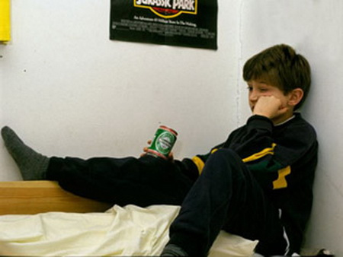
Изменения в деятельности
Снижение успеваемости в школе
Потеря интереса к семье
Рассеянность внимания, забывчивость
Отсутствие мотивации, энергии, чувства собственного достоинства
Отношение «я не люблю»
Нервные срывы
Капризность, раздражительность, нервозность
Чрезмерная потребность в уединении
Скрытное или подозрительное поведение
Хроническая нечестность
Необъяснимая потребность в деньгах

Slide 7
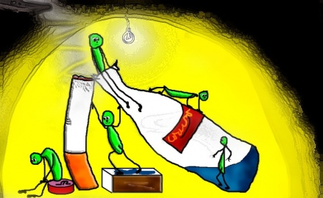
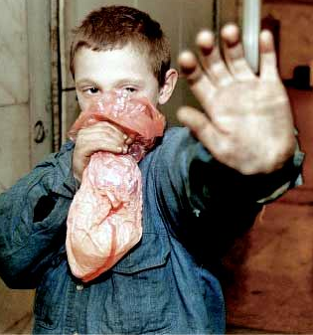
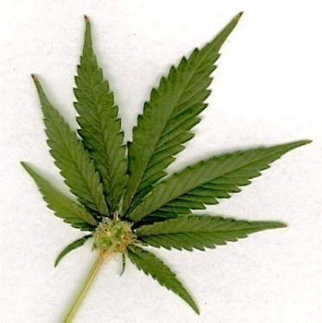
Специфические синдромы наркотиков:
Алкоголь: Неуклюжесть, красные глаза, повышенные тона в разговоре, сонливость, затмение рассудка, расширенные зрачки;
Табачные изделия/никотин: запах табака изо рта и от рук;
Ингаляторы (клей, растворители и др.): слезящиеся глаза, эйфория, раздражительность, тревожность; ослабленное зрение, головные боли, тошнота, изменения в аппетите, сонливость;
Марихуана: Стеклянные, красные глаза, повышенные тона в разговоре, неуместный смех, сонливость; увеличение или потеря веса, потеря интереса и мотивации; нарушение баланса артериального давления: повышение в положении «лежа», снижение в положении «стоя».

Slide 8

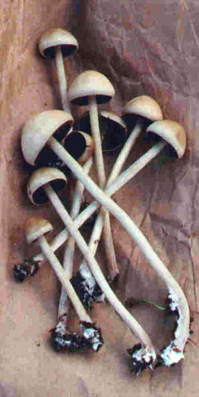
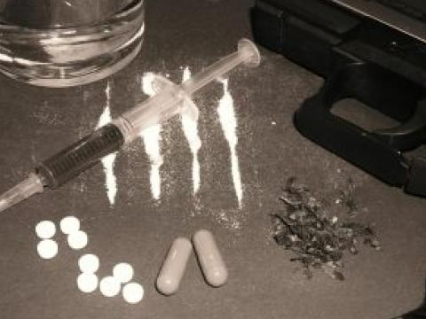
Специфические синдромы наркотиков:
Стимуляторы (солутан, эфидрина гидрохлорид, пиралгин): гиперактивность, эйфория, раздражительность, тревожность; чрезмерная разговорчивость, способность находиться длительное время без еды и сна; расширенные зрачки, потеря веса;
Подавители (барбитураты, транквилизаторы, феназепам, реланиум, реладорм ) : как будто алкогольное опьянение, трудности с координацией внимания, неуклюжесть, невнятная речь, сонливость;
Галлюциногены (циклодол, грибы и др.): расширенные зрачки, странное и иррациональное поведение, паранойя, агрессия, галлюцинации, перепады настроения;
Героин: потоотделение, рвота, кашель, потеря аппетита, отсутствие реакции зрачков на свет

Slide 9

Несколько правил, позволяющих предотвратить потребление психоактивных веществ вашим ребенком

Slide 10

1. Общайтесь друг с другом
Общение — основная человеческая потребность, особенно для родителей и детей. Отсутствие общения с вами заставляет его обращаться к другим людям, которые могли бы с ним поговорить. Но кто они и что посоветуют Вашему ребенку?
Помните об этом, старайтесь быть инициатором откровенного, открытого общения со своим ребенком.

Slide 11

2. Выслушивайте друг друга
Умение слушать — основа эффективного общения, но делать это не так легко, как может показаться со стороны. Умение слушать означает:
• быть внимательным к ребенку;
• выслушивать его точку зрения;
• уделять внимание взглядам и чувствам ребенка, не споря с ним;
Поощряя ребенка, поддерживайте разговор, демонстрируйте вашу заинтересованность в том, что он вам рассказывает. Например, спросите: "А что было дальше?" или "Расскажи мне об этом..." или «Что ты об этом думаешь?»

Slide 12

3. Ставьте себя на его место
Подростку часто кажется, что его проблемы никто и никогда не переживал. Было бы неплохо показать, что вы осознаете, насколько ему сложно. Договоритесь, что он может обратиться к вам в любой момент, когда ему это действительно необходимо.
Главное, чтобы ребенок чувствовал, что вам всегда интересно, что с ним происходит. Если Вам удастся стать своему ребенку другом, вы будете самым счастливым родителем!

Slide 13
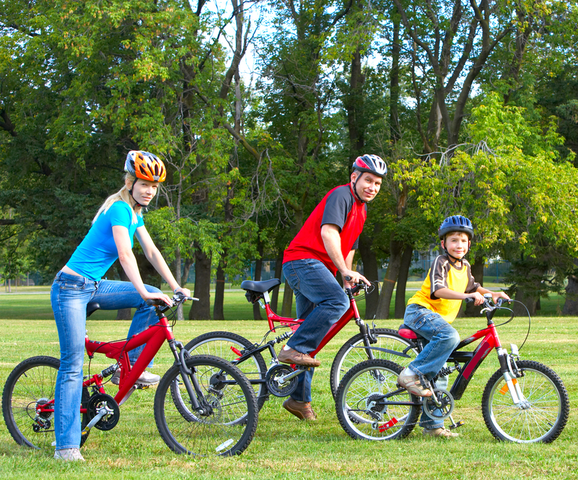
4. Проводите время вместе
Очень важно, когда родители умеют вместе заниматься спортом, музыкой, рисованием или иным способом устраивать с ребенком совместный досуг или вашу совместную деятельность. Это необязательно должно быть нечто особенное. Пусть это будет поход в кино, на стадион, на рыбалку, за грибами или просто совместный просмотр телевизионных передач. Для ребенка важно иметь интересы, которые будут самым действенным средством защиты от табака, алкоголя и наркотиков. Поддерживая его увлечения, вы делаете очень важный шаг в предупреждении от их употребления.

Slide 14
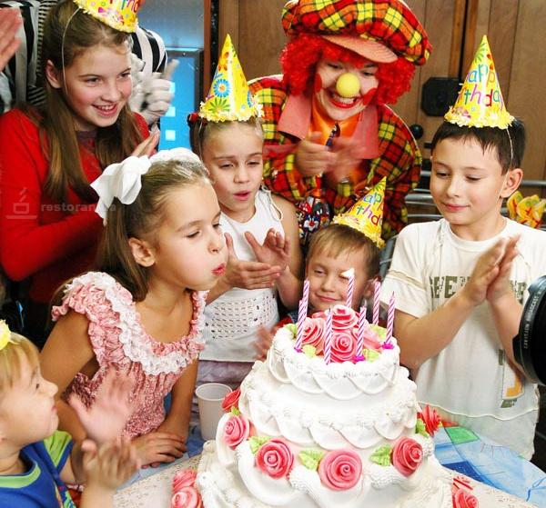
5. Дружите с его друзьями
Порой друзья оказывают огромное влияние на поступки вашего ребенка. Он может испытывать очень сильное давление со стороны друзей и поддаваться чувству единения с толпой. Именно от окружения во многом зависит поведение детей, их отношение к старшим, к своим обязанностям, к школе и так далее. Кроме того: в этом возрасте весьма велика тяга к разного рода экспериментам. Дети пробуют курить, пить. У многих в будущем это может стать привычкой.
Поэтому важно в этот период — постараться принять участие в организации досуга друзей своего ребенка, то есть их тоже привлечь к занятиям спортом либо творчеством. Таким образом, вы окажете помощь не только другим детям, но в первую очередь — своему ребенку.

Slide 15

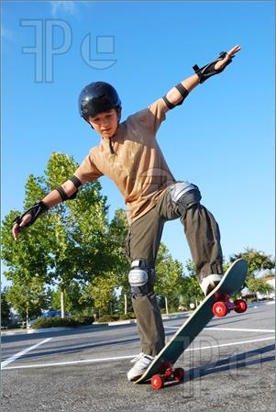
6. Помните, что ваш ребенок уникален
Любой ребенок хочет чувствовать себя значимым, особенным и нужным. Вы можете помочь своему ребенку развить положительные качества и в дальнейшем опираться на них. Когда ребенок чувствует, что достиг чего-то, и вы радуетесь его достижениям, повышается уровень его самооценки. А это, в свою очередь, заставляет ребенка заниматься более полезными и важными делами, чем употребление наркотиков.
Ребенку нужен отдых от приказаний, распоряжений, уговоров, похвал, порицаний. Нужен отдых и от каких бы то ни было воздействий и обращений!
Нужно время от времени распоряжаться собой полностью — т. е. нужна своя доля свободы. Без неё — задохнется дух.

Slide 16
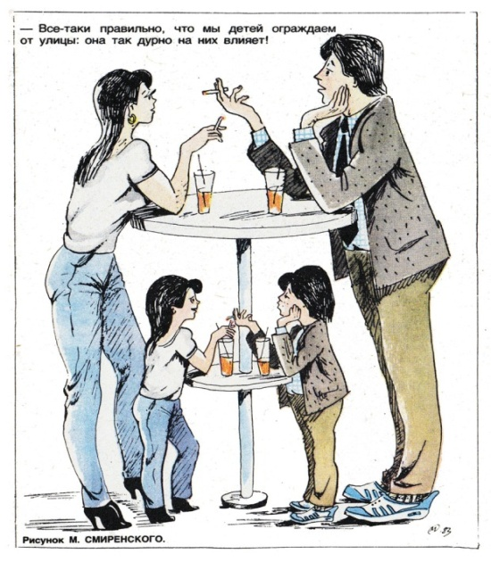


7. Подавайте пример
Алкоголь, табак и медицинские препараты используются многими людьми. Конечно, употребление любого из вышеуказанных веществ законно, но здесь очень важен родительский пример. Родительское пристрастие к алкоголю и декларируемый запрет на него для детей дает повод обвинить вас в неискренности, в "двойной морали". Помните, что ваше употребление, так называемых, "разрешенных" психоактивных веществ открывает дверь детям и для "запрещенных". Несовершенные, мы не можем вырастить совершенных детей.
Стремитесь к идеалу в себе – ведите ТРЕЗВЫЙ, здоровый образ жизни!

Slide 17

Как при любой болезни, при соблюдении
определенных профилактических мер
можно уберечь ребенка
от потребления табака, алкоголя и наркотиков.
Конечно, не все представленные ниже
способы легко воплощаются,
но в совокупности они дают реальный
положительный результат.

Slide 18

Благодарю за внимание!
Будьте здоровы и счастливы!

